Slide 1



Интерактивная игра
«Мусор, без сомнения, требует деления»
Выполнила: Чучкалова В.В.

Slide 2
Цель : Повышение уровня экологической культуры и информированности о проблеме обращения с отходами.
Задачи :
1. Формировать представления у детей о том, что вторичная переработка мусора необходима для сохранения окружающей среды.
2. Развивать умения дифференцировать,
сортировать предметы по материалам, из которых они были изготовлены.
3. Развивать логическое мышление, наблюдательность, внимание, память.
4. Воспитывать любовь и бережное отношение к природе .

Slide 3

Назначение : интерактивная дид/ игра «Мусор без сомнения требует деления», предназначена для индивидуальной и подгрупповой самостоятельной работы детей; дети знакомятся со свойствами предметов и правилами сортировки мусора.
Актуальность: Проблема утилизации и переработки мусора актуальна во всём мире, поэтому необходимо привлечение внимания к проблемам загрязнения окружающей среды, проявление инициативы в решении задач по охране окружающей среды, вовлечение в практическую природоохранную деятельность.
Задание: «Рассортировать мусор по контейнерам, мусоровозу собрать мусор по городу и отвезти на мусороперерабатывающий завод».

Slide 4

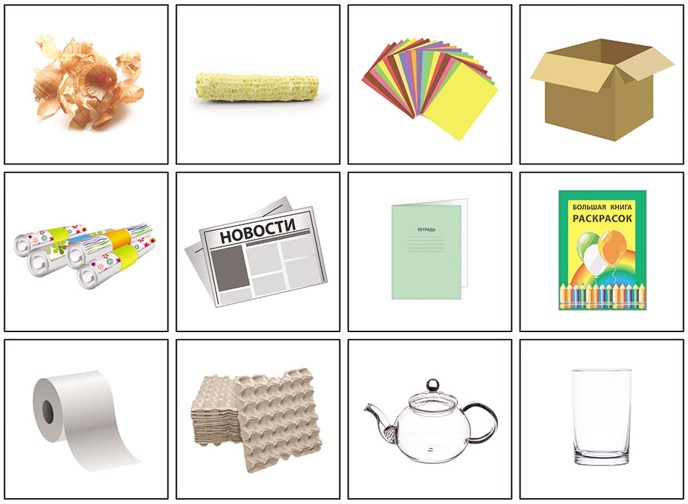
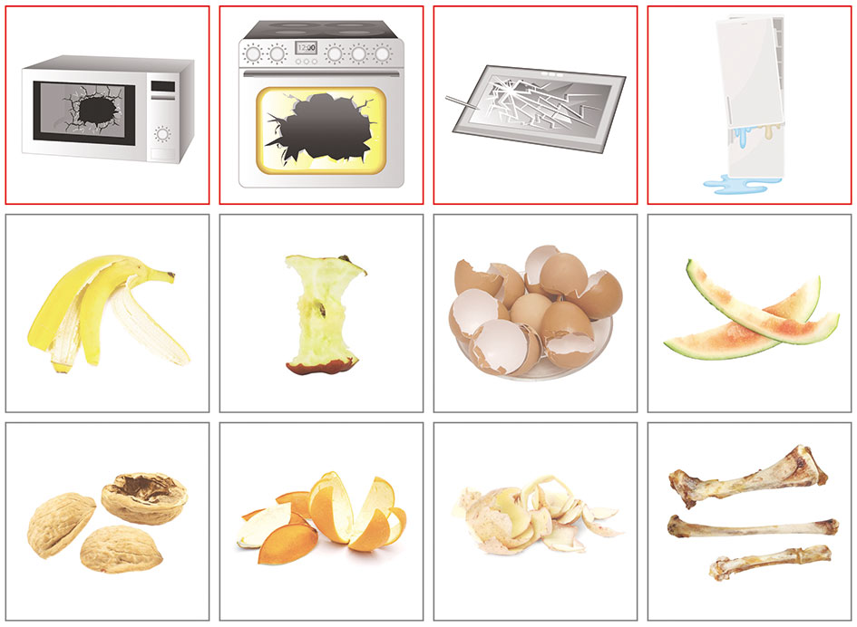
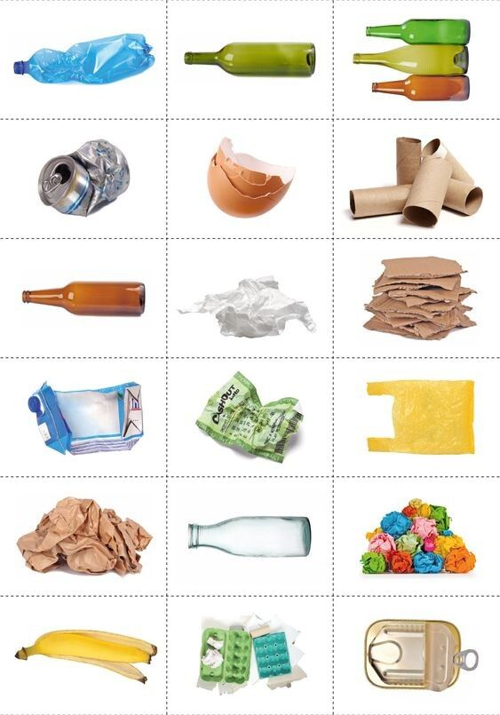

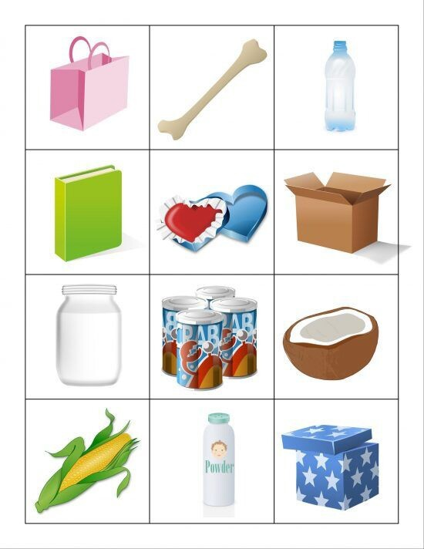



Slide 5

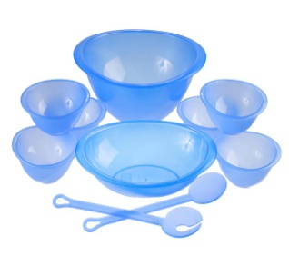


Slide 6
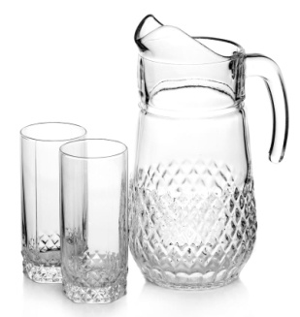
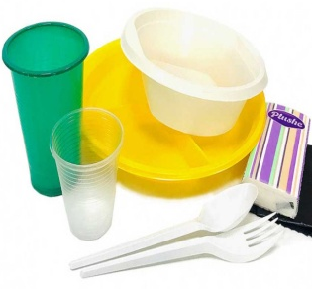
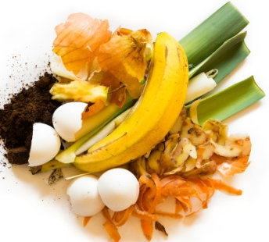

Slide 7

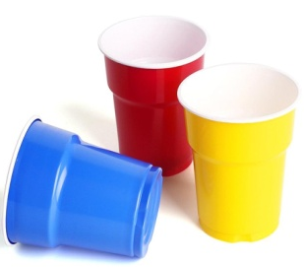

Slide 8




Slide 9
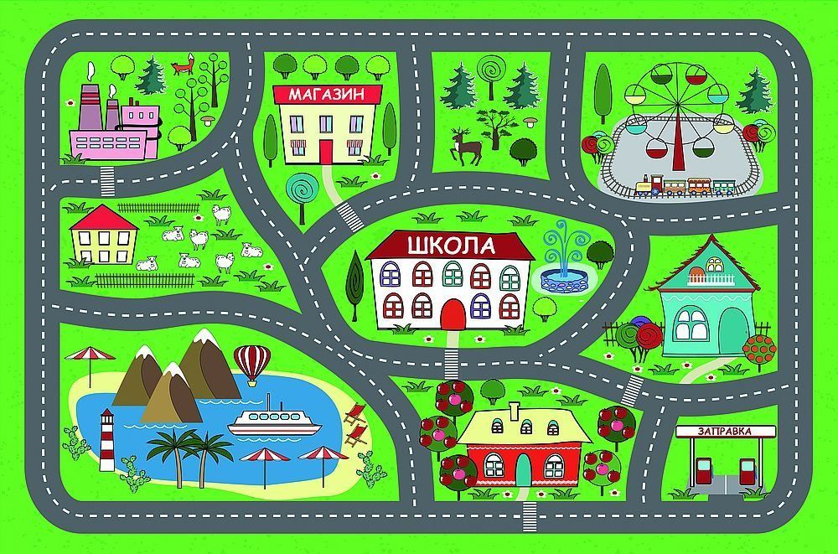
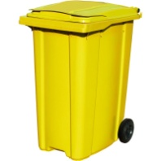
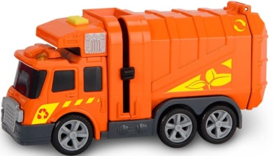

Slide 10


Спасибо, ребята!
Вы помогли земле стать чище!

